Slide 1
KHOA HỌC
Từ lúc mới sinh
đến tuổi dậy thì

Slide 2
YÊU CẦU CẦN ĐẠT
Nêu một số đặc điểm chung của trẻ em ở từng giai đoạn: dưới 3 tuổi, từ 3 đến 6 tuổi, từ 6-10 tuổi.
Trình bày một số thay đổi về sinh học và mối quan hệ xã hội ở tuổi dậy thì.
Nêu đặc điểm và tầm quan trọng của tuổi dậy thì đối với cuộc đời của mỗi con người.

Slide 3

KHỞI ĐỘNG
Ai nhanh hơn?
Câu 1
Phụ nữ có thai nên tránh sử dụng
chất nào dưới đây?
A. Chất đạm.
B. Chất béo.
C. Vitamin và muối khoáng.
D. Chất kích thích như rượu,
thuốc lá, ma túy.

Slide 4
KHỞI ĐỘNG
Ai nhanh hơn?
Câu 2
Chăm sóc sức khỏe của mẹ và thai nhi
là trách nhiệm của ai trong gia đình?
A. Ông bà của em bé
B. Bố của em bé
C. Mẹ của em bé
D. Mọi người trong gia đình

Slide 5
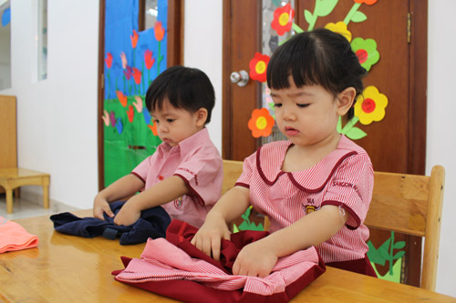


Khám phá
1. Nhận biết tuổi của bé.
Quan sát các ảnh sau, trao đổi nhóm đôi và xếp các hình em bé vào nhóm tuổi phù hợp?
Từ 1 – 3 tuổi
Từ 3 – 6 tuổi
Từ 6 – 10 tuổi
Notes:
-GV yêu cầu HS quan sát ảnh của và xếp vào nhóm tuổi phù hợp
-GV yêu cầu một số HS đem ảnh của mình hồi nhỏ hoặc ảnh của các em khác đã sưu tầm được lên giới thiệu trứơc lớp
+Giới thiệu ảnh và cho biết em bé mấy tuổi? Em đã biết làm gì?

Slide 6

Dựa vào đâu
em xếp được ?
Dựa vào đặc điểm ngoại hình, chiều cao.
Notes:
Con nhận xét gì về sự thay đổi của cơ thể người?
- > Chốt: Theo thời gian cơ thể con người phát triển về hình thức,suy nghĩ và hành động.

Slide 7



2. Các giai đoạn phát triển từ lúc mới sinh đến tuổi dậy thì.
Cùng mở hộp kiến thức nhé!

Slide 8

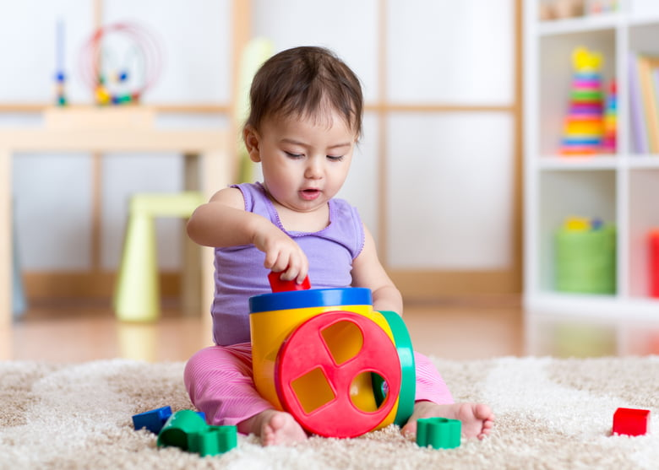
Dưới 3 tuổi :
Ở lứa tuổi này, chúng ta phải phụ thuộc hoàn toàn vào bố mẹ. Nhưng chúng ta lại lớn lên khá nhanh (nhất là giai đoạn sơ sinh) và đến cuối lứa tuổi này, chúng ta có thể tự đi, chạy, xúc cơm, chơi và chào hỏi mọi người.

Slide 9

3 – 6 tuổi :
Ở lứa tuổi này, chúng ta tiếp tục lớn nhanh nhưng không bằng lứa tuổi trước.
Chúng ta thích hoạt động, chạy nhảy, vui chơi với các bạn, đồng thời lời nói và suy nghĩ bắt đầu phát triển.

Slide 10
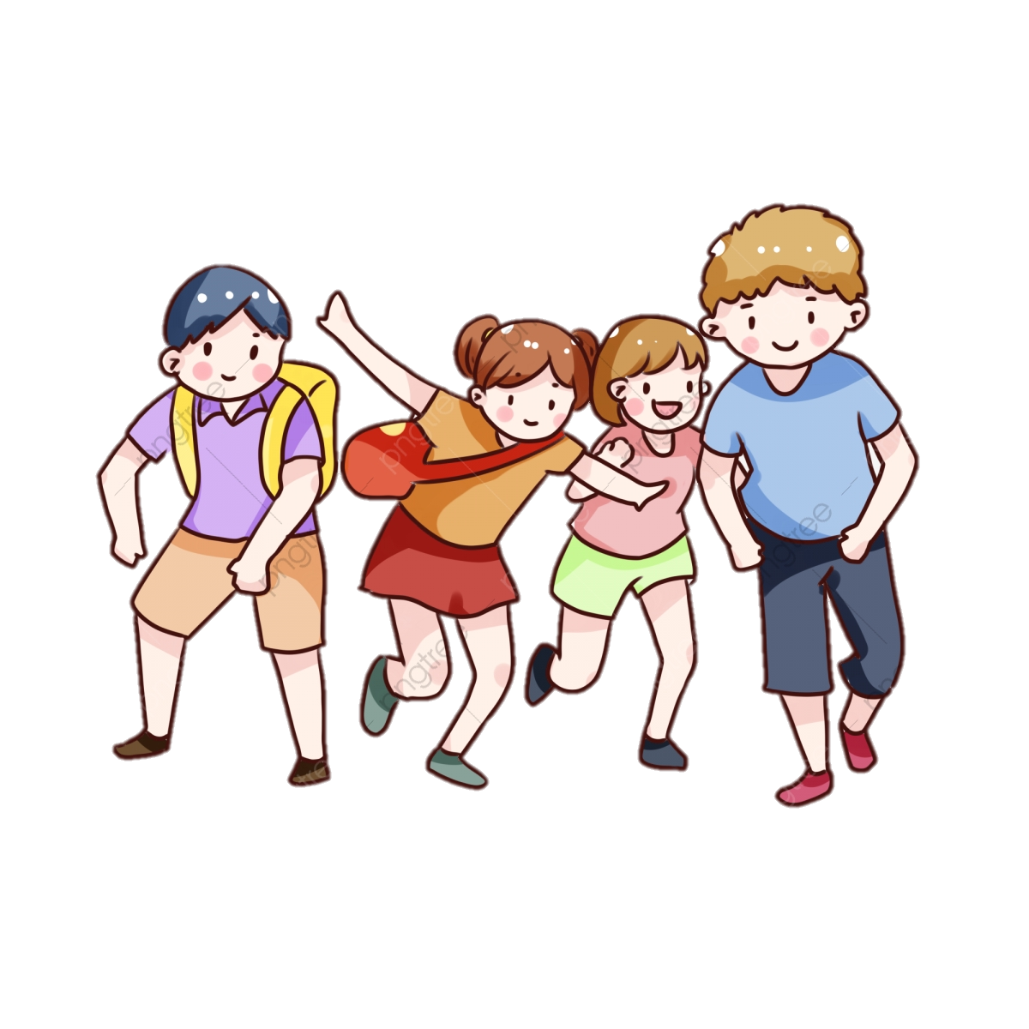

6 - 10 tuổi :
Ở lứa tuổi này, chiều cao vẫn tiếp tục tăng.
Hoạt động học tập của chúng ta ngày càng tăng, trí nhớ và suy nghĩ cũng ngày càng phát triển.
Notes:
Con nhận xét gì về sự thay đổi của cơ thể người?
- > Chốt: Theo thời gian cơ thể con người phát triển về hình thức,suy nghĩ và hành động.

Slide 11
3. Đặc điểm và tầm quan trọng của tuổi dậy thì đối với cuộc đời mỗi người.
Đọc thông tin trong SGK tr.15 và cho biết:
+ Bạn có biết tuổi dậy thì là gì không?
+ Tuổi dậy thì xuất hiện khi nào?
+ Nêu đặc điểm của tuổi dậy thì?

Slide 12
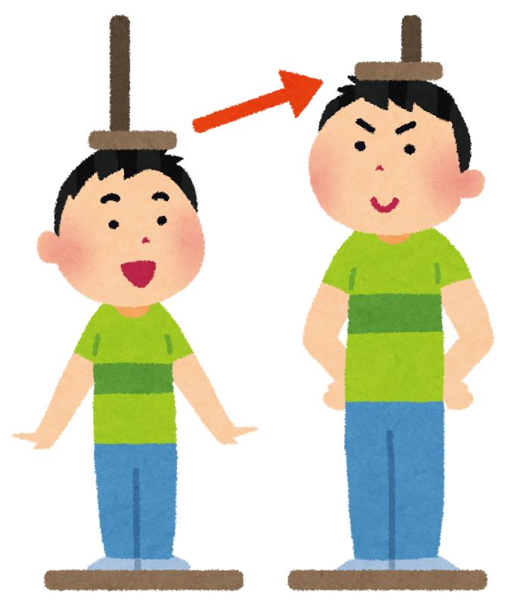
+ Tuổi dậy thì xuất hiện khi nào?
- Con gái thường bắt đầu khoảng từ 10 đến 15 tuổi.
- Con trai thường bắt đầu khoảng từ 13 đến 17 tuổi
+ Nêu đặc điểm của tuổi dậy thì?
Ở tuổi này, cơ thể phát triển nhanh cả về chiều cao và cân nặng.
Cơ quan sinh dục bắt đầu phát triển, con gái xuất hiện kinh nguyệt, con trai có hiện tượng xuất tinh.
- Đồng thời ở giai đoạn này cũng diễn ra những biến đổi về tình cảm, suy nghĩ và mối quan hệ xã hội.

Slide 13

Tuổi dậy thì có tầm quan trọng đối với cuộc đời mỗi con người vì đây là thời kì cơ thể có nhiều thay đổi nhất. Cụ thể:
Cơ thể phát triển nhanh cả về chiều cao và cân nặng.
Cơ quan sinh dục bắt đầu phát triển, con gái xuất hiện kinh nguyệt, con trai có hiện tượng xuất tinh.
Biến đổi về tình cảm, suy nghĩ và mối quan hệ xã hội.

Slide 14


Hãy nối các đặc điểm ở tuổi dậy thì ở con gái và con trai:
Chiều cao, vóc dáng thay đổi
Giọng nói thay đổi: trầm, ồm hơn
Có hiện tượng kinh nguyệt
Có hiện tượng xuất tinh
Xuất hiện mụn trứng cá
Cơ quan sinh dục phát triển

Slide 15
Củng cố thêm nhé!
* Nêu sự khác nhau , giống nhau về đặc điểm của tuổi dậy thì ở con gái và con trai?
Khác nhau:
- Con gái thường bắt đầu khoảng từ 10 đến 15 tuổi, xuất hiện kinh nguyệt.
- Con trai thường bắt đầu khoảng từ 13 đến 17 tuổi, có hiện tượng xuất tinh.
Giống nhau:
- Cơ thể phát triển nhanh cả về chiều cao và cân nặng.
- Cơ quan sinh dục bắt đầu phát triển.
- Ở giai đoạn này cũng diễn ra những biến đổi về tình cảm, suy nghĩ và mối quan hệ xã hội.

Slide 16
VẬN DỤNG, TRẢI NGHIỆM
- Con đang ở trong giai đoạn nào?
- Con hãy về nhà tìm hiểu về giai đoạn tuổi dậy thì để có sự chuẩn bị tốt nhất khi bước vào giai đoạn này.
Chuẩn bị bài sau:
Từ tuổi vị thành niên đến tuổi già.

